Slide 1
ASAMBLEA GENERAL ORDINARIA 14 Noviembre 2016
AGENDA

Slide 2
ASAMBLEA GENERAL ORDINARIA 14 noviembre 2016 AGENDA
LECTURA Y APROBACIÓN DEL ACTA DE LA ASAMBLEA ANTERIOR
INFORME DEL PRESIDENTE
Memoria de Actividades realizadas en el curso 2015/16
PRESENTACIÓN DE LAS CUENTAS ANUALES CORRESPONDIENTES AL EJERCICIO 2015/16. Y PRESUPUESTO PARA EL EJERCICIO 2016/17
PROPUESTAS Y PROYECTOS PARA EL CURSO 2016/17
NOMBRAMIENTO Y RENOVACIÓN DE NUEVOS CARGOS DE LA JUNTA DIRECTIVA
6. RUEGOS Y PREGUNTAS

Slide 3
ASAMBLEA GENERAL ORDINARIA 14 Noviembre 2016
ACTIVIDADES REALIZADAS
CURSO 2015/2016

Slide 4
ASAMBLEA GENERAL ORDINARIA 14 noviembre 2016 Actividades Realizadas (I)
Entrega cheque de 600 € a Entre-Culturas el día 14 de diciembre de 2015
Participación en las XIV Jornadas Internacionales sobre Asociacionismo-2015 (Oporto-Septiembre-2015), Se dispone del resumen de conclusiones para consulta.
Misa Difuntos a las 20,00 horas (26-octubre-2015). Funeral por Mª Teresa Tejero (29-febrero-2016)
Lotería de Navidad, 5.140 € en décimos
Senderismo: Un grupo de 10 a 15 senderistas salen los martes con un guía que les ha acompañado todo el curso 2015/16, con un total de 17 salidas.

Slide 5
ASAMBLEA GENERAL ORDINARIA 14 noviembre 2016 Actividades Realizadas (II)
Socios: 35 nuevos en octubre de 2015. En enero un total de 272 y 310 (en Mayo 2016)
Amplia participación en actividades culturales:
Visitas a Museos – 1.046 Participantes
El Prado - Exposición Permanente
Lázaro Galdiano
Thyssen (Munch)
Museo Arqueológico Nacional
Centro Cibeles (Exposición Ignacio de Zuloaga y Manuel de Falla, así como Exposición de Bernardo Gálvez)

Slide 6
ASAMBLEA GENERAL ORDINARIA 14 noviembre 2016 Actividades Realizadas (III)
Visitas Singulares 806 Participantes
Ateneo de Madrid
Tribunal Supremo
Parque El Capricho
Consejo de Estado
Tardes de teatro (“Bodas de Sangre”, “Regreso al Hogar”, “Tres Hermanas”)
Palacio Duarte Pinto Coelho (Clara Bow)
Cementerio Sacramental de San Isidro
Real Academia Española
Senado

Slide 7
Asamblea General Ordinaria 14 Noviembre 2016 Actividades Realizadas (IV)
Visita de Alumnos de la Universidad de Mayores de Lovaina (21 de abril)
Primer Taller de Informática (12,00-13,30) 13 de enero, 30 plazas
Segundo Taller de Informática 17 de febrero (Manejo web Comillas, Office 365, One Drive, Nube y Yammer).
Realización de Tarjetas Plastificadas para todos los socios (13 enero 2016)
AUDEMAC reúne e invita a comer a 85 socios, antiguos alumnos y solicita de ellos sugerencias (13 de enero)
Cambio de despacho

Slide 8
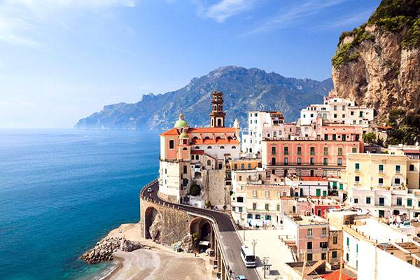
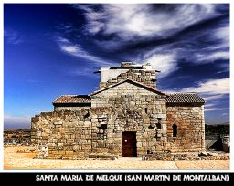
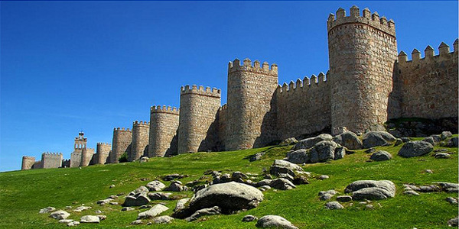
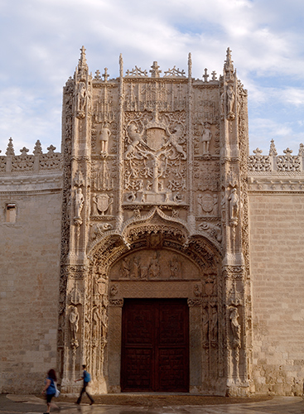
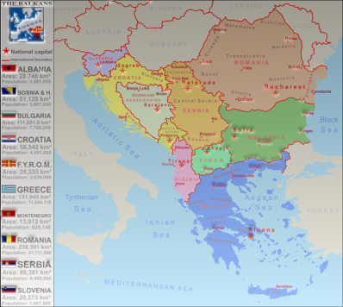
Asamblea General Ordinaria 14 Noviembre 2016 Actividades Realizadas (V)
Viajes Culturales - Participantes: 293
Portugal
Las Edades del hombre Ávila
Santa Mª de Melque
Valladolid
Los Balcanes

Slide 9
Asamblea General Ordinaria 14 Noviembre 2016 Actividades Realizadas (V) (Continuación)
ESCAPADAS DE UN DÍA 192 Participantes
-Parque Nacional de Cabañeros
-Hayedo de Montejo
-Tordesillas
-Villa Romana de Carranque & Santa Mª de Melque
-Edades del Hombre & Bodegas Fariña, Toro
VIAJES CORTOS 15 Participantes
-Románico Palentino
GRANDES VIAJES 65 Participantes
-Portugal
-Semana Santa Andaluza
-Bolonia y Norte de Italia
-Los Balcanes
VIAJES CON PROFESOR 21 Participantes
- Museo de Escultura Nacional, Valladolid

Slide 10
Asamblea General Ordinaria 14 Noviembre 2016 Actividades Realizadas (VI)
CERTAMEN CULTURAL
El día 1 de marzo de 2016 la Junta Directiva de AUDEMAC en el marco conmemorativo del IV aniversario de la muerte de Cervantes, convoca un concurso literario, siendo el tema cervantino el motivo de inspiración.
Se presentaron obras de narrativa y de poesía. Un jurado formado por dos miembros de la Junta Directiva, tres antiguos alumnos, el Director de la UMA y la profesora de Literatura, Nieves Algaba, decidió otorgar el primer premio de poesía a Mercedes Lobo y de narrativa a María José Harto.

Slide 11
Asamblea General Ordinaria 14 Noviembre 2016 Actividades Realizadas (VII)
Se han realizado reuniones de la Junta Directiva los lunes, durante hora y media, a lo largo de todo el curso, con los siguientes objetivos:
Preparar y llevar a cabo las actividades programadas.
Poner en funcionamiento los grupos de trabajo y distribuir tareas entre sus componentes.
Tomar las decisiones necesarias para el buen funcionamiento de la Asociación.
Se han realizado un total de 24 reuniones, con sus correspondientes actas, donde se resumen los contenidos más importantes tratados en dichas reuniones y que pueden ser consultados por los socios que estuvieran interesados.

Slide 12
Asamblea General Ordinaria 14 Noviembre 2016
CUENTAS ANUALES
Curso 2015/2016

Slide 13
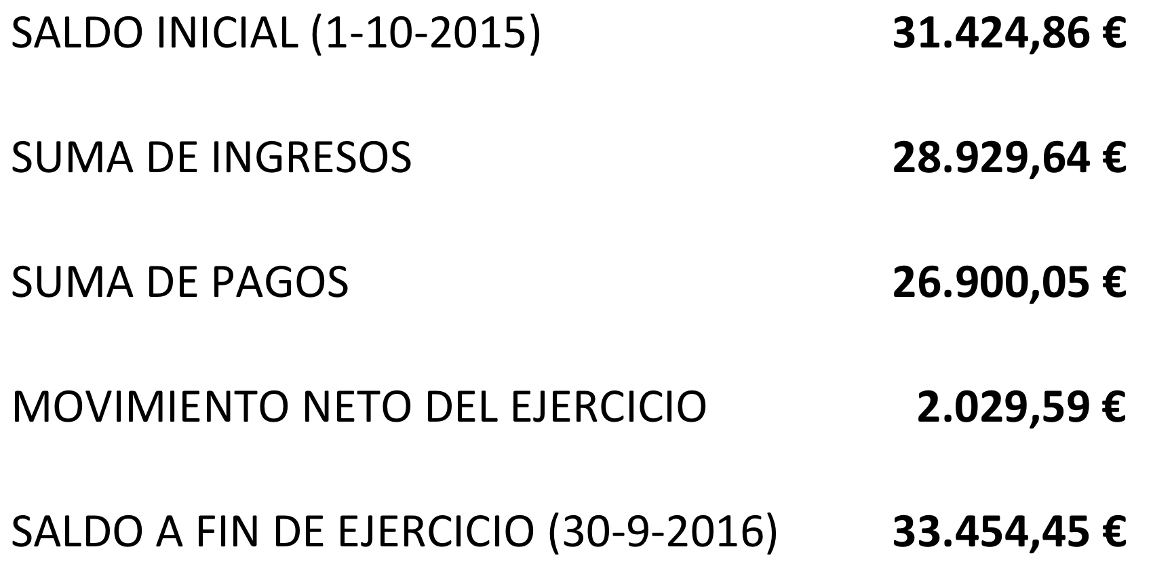
Asamblea General Ordinaria 14 Noviembre 2016
CUENTAS ANUALES
RESUMEN

Slide 14
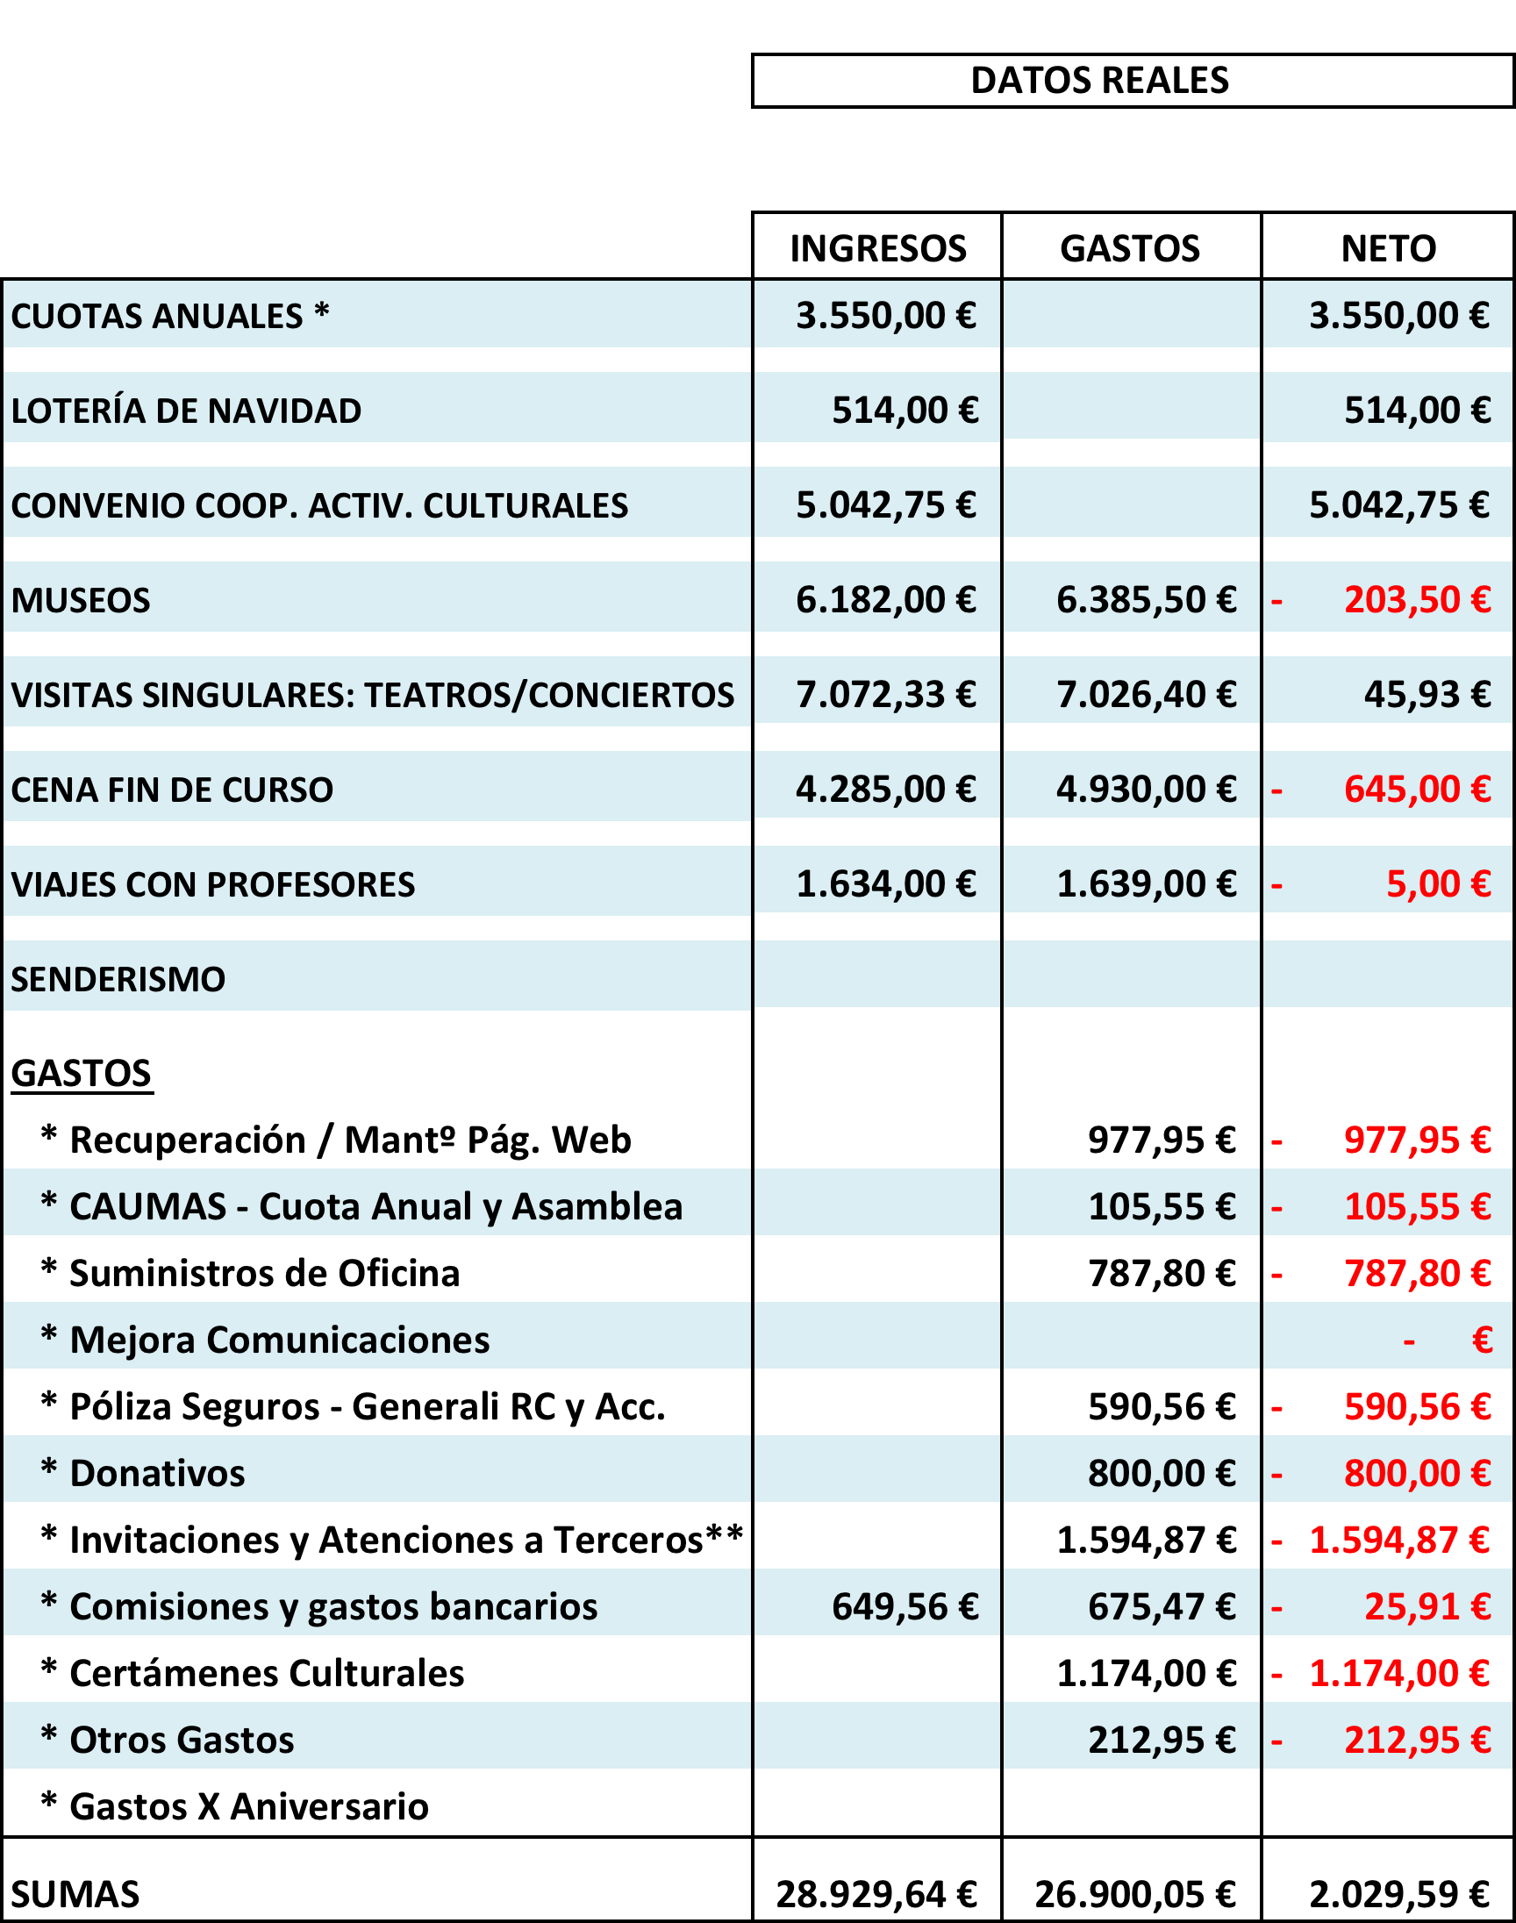

Slide 15
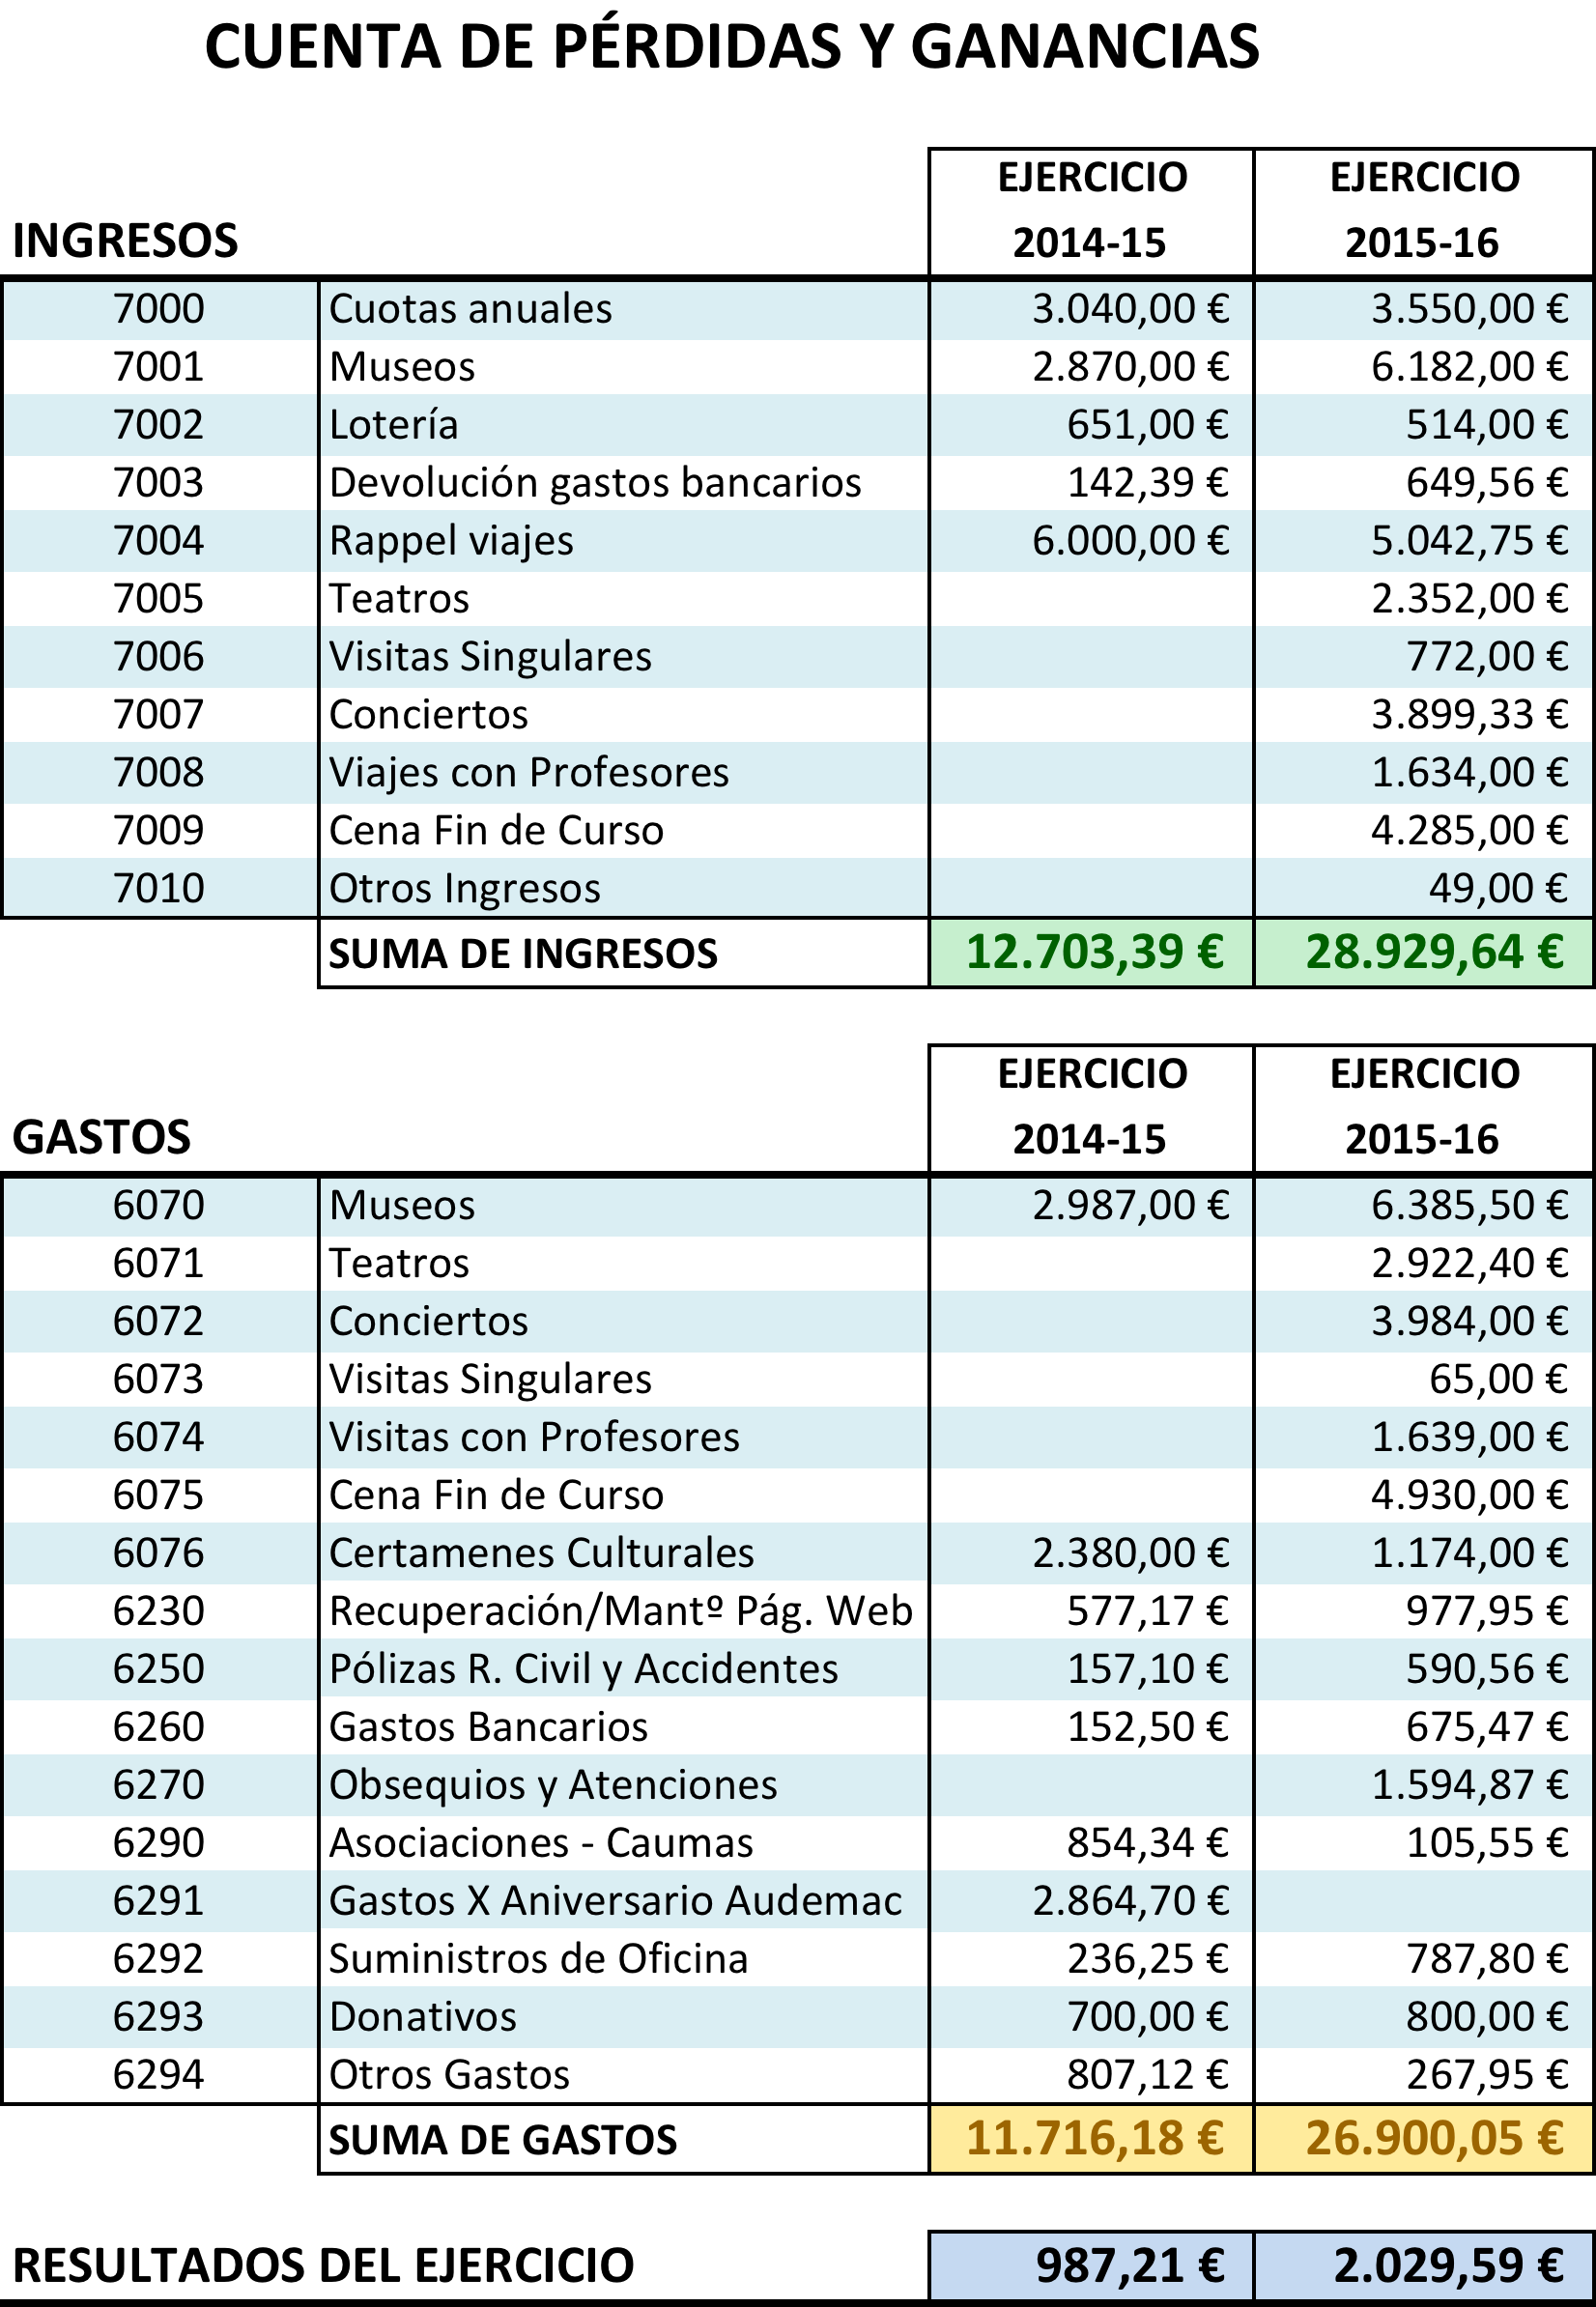
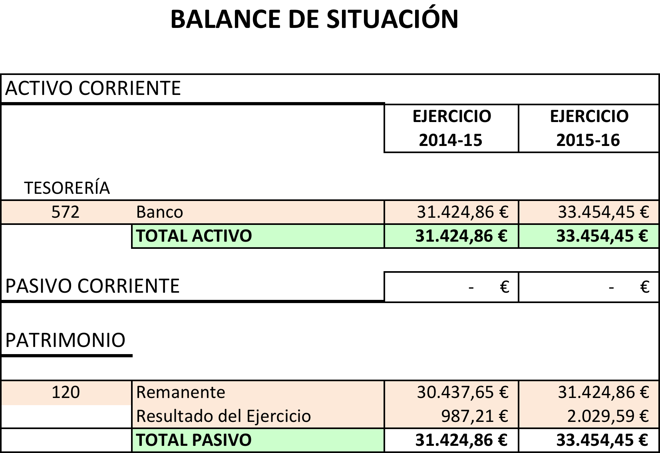
Asamblea General Ordinaria 14 Noviembre 2016
CUENTAS ANUALES

Slide 16
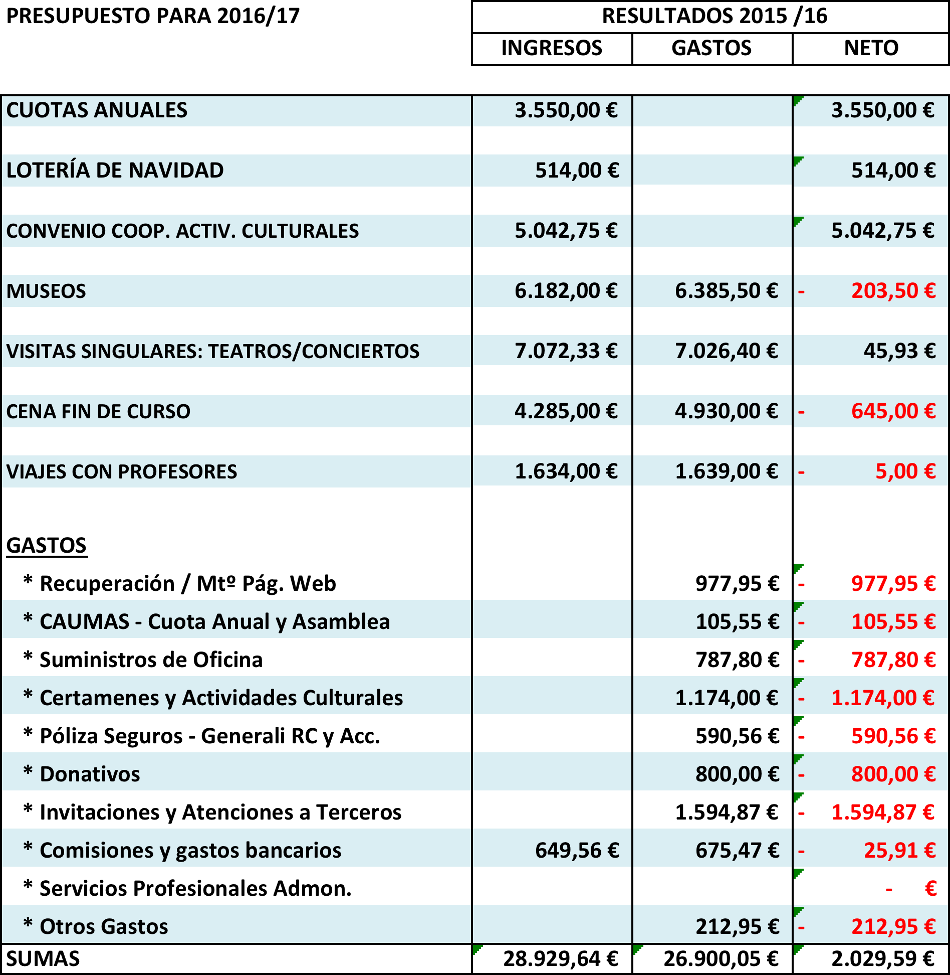
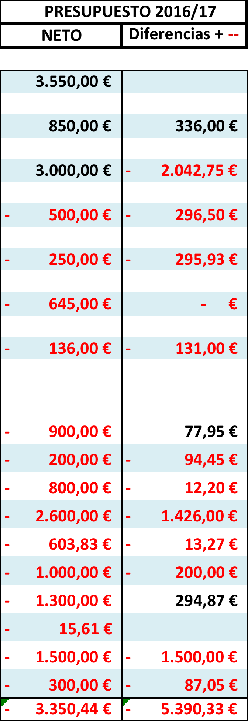

Slide 17
Asamblea General Ordinaria 14 Noviembre 2016
ACTIVIDADES CURSO 2016/17

Slide 18
ASAMBLEA GENERAL ORDINARIA 14 noviembre 2016 Curso 2016/ 2017
Copa de bienvenida, ofrecida por la Universidad, a los alumnos que se incorporan a primer curso. Participación de la Junta en la acogida de los nuevos alumnos.
Participación de la Junta Directiva en las XV Jornadas Internacionales de Asociacionismo organizadas por CAUMAS, Alcalá de Henares, 21, 22, y 23 de Septiembre 2016.
Lotería de Navidad: Décimos
Nuevo Proyecto: Creación de un Coro de AUDEMAC
Creación de un Grupo de teatro, con profesor.
Página web

Slide 19
ASAMBLEA GENERAL ORDINARIA 14 noviembre 2016 MUSEOS 2016- 2017
Museo Bellas Artes de San Fernando
Museo del Prado (finalizar con el programa del curso anterior)
Museo Arqueológico Nacional
Museo Lázaro Galdiano
Museo Thyssen
Exposiciones guiadas pendientes de determinar

Slide 20
Asamblea General Ordinaria 14 Noviembre 2016 VIAJES Y ESCAPADAS 2016/2017
La Mancha (5-8 sept.)
Valladolid (22-oct.)
Toledo insólito (2 – dic)
Aproximación a los Países Bajos
“Los Grandes Museos” (21-27 enero)
Florencia (8-12 febrero)
Ruta Conquistadores (24-26 marzo)
Viaje al Corazón de la Alcarria, Pastrana (21-abril)
Bruselas-Lovaina (31 may-5 junio)
Viaje fin de Carrera (6-12 junio)
San Petersburgo & Moscú (13-20 junio)

Slide 21
ASAMBLEA GENERAL ORDINARIA 14 noviembre 2016 OBJETIVOS PRÓXIMO EJERCICIO
Alcanzar para mayo de 2017 la cifra de 335 socios.
Reorganizar y agilizar la forma de trabajo de la Junta Directiva, e incorporar dos nuevos miembros de primero.
Diseñar un programa original de visitas, viajes y eventos, y consolidar el concepto Teatro & Conciertos con clase previa.
Hacer la Universidad de Mayores y la Asociación más visibles y reconocibles en la Comunidad Universitaria de Comillas a través de un Grupo de Teatro; un Coro de AUDEMAC; la lotería vendida en Cafetería, el Club de Debate y un posible campeonato de mayores…
Lanzar la nueva Página Web AUDEMAC y un sistema de reservas online para actividades.
Revisar el concepto del Concurso Literario AUDEMAC y estudiar un posible concurso de Micro-relatos.
Crear un “Proyecto Intergeneracional” conjuntamente con Comillas Solidaria para 2017/18.
Notes:
21

Slide 22
ASAMBLEA GENERAL ORDINARIA 14 noviembre 2016
NOMBRAMIENTO Y RENOVACIÓN DE CARGOS DE LA J. D.
Se nombran dos nuevos vocales de Primer Curso: Elena Nuevo y Alfonso Pizarro
La nueva Tesorera será a partir de hoy: Mª Victoria Aranda
El Tesorero saliente pasará a ser vocal: César Medina.

Slide 23
ASAMBLEA GENERAL ORDINARIA 14 noviembre 2016
RUEGOS Y PREGUNTAS

Slide 24
ASAMBLEA GENERAL ORDINARIA 14 noviembre 2016

